Slide 1



Gráficos
Catarina Oliveira
IMP.GE.190.0

Slide 2
CONTEÚDO
Algumas bibliotecas
Matplotlib
Curva 2D
2 curvas 2D
Curva 3D
Estilos
Títulos
Legendas
Eixos:
Limites
Marcas/intervalos
Guardar
IMP.GE.190.0

Slide 3
Algumas bibliotecas
Plotly: https://plot.ly/python/
Cria gráficos interativos com qualidade de publicação
Seaborn: https://seaborn.pydata.org/
Baseado em matplotlib.
Fornece uma interface de alto nível para desenhar gráficos estatísticos visualmente agradáveis e informativos.
Ggplot: https://pypi.org/project/ggplot/
Implementação Python de grammar of graphics (usado em R: https://ggplot2.tidyverse.org/reference/ggplot.html)
Altair: https://altair-viz.github.io/
Biblioteca declarativa de visualização estatística
…
IMP.GE.190.0

Slide 4
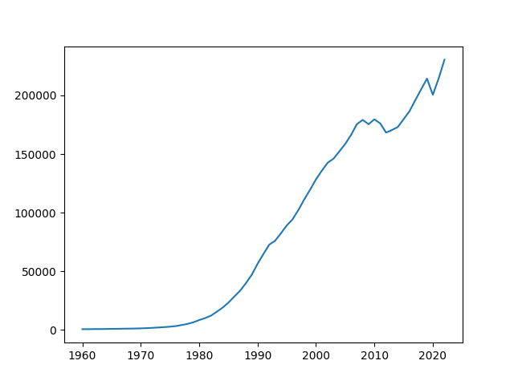
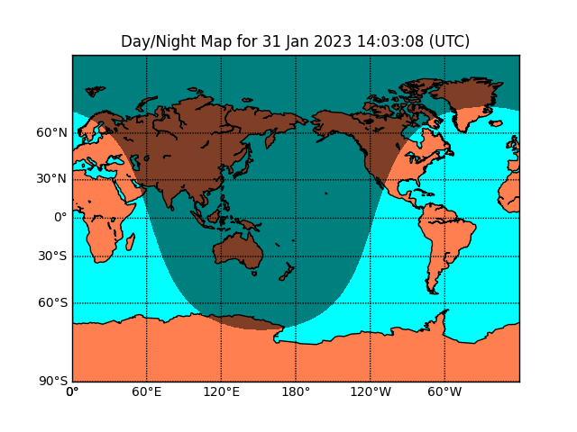
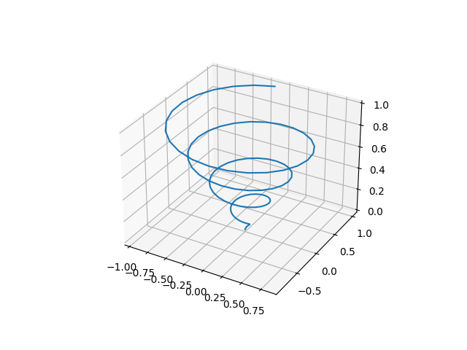
Matplotlib
Biblioteca que permite fazer gráficos em Python: https://matplotlib.org/
Output
JPG, PNG
PDF
…
Tipos
2D
3D
Suporta
Mapas
Gráficos interativos
IMP.GE.190.0

Slide 5
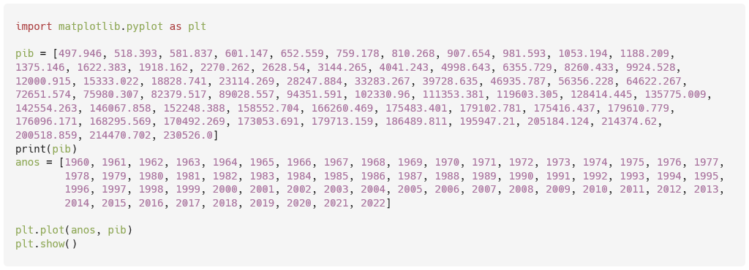
Matplotlib: curva 2D
IMP.GE.190.0

Slide 6
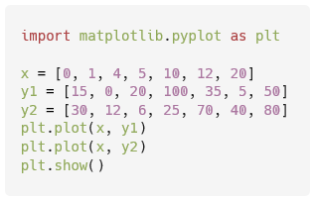
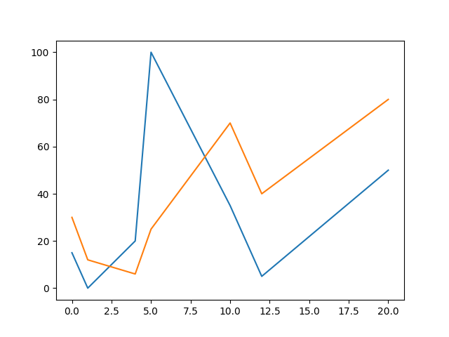
Matplotlib: 2 curvas 2D
IMP.GE.190.0

Slide 7
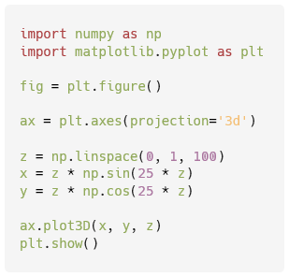
Matplotlib: curva 3D
IMP.GE.190.0

Slide 8
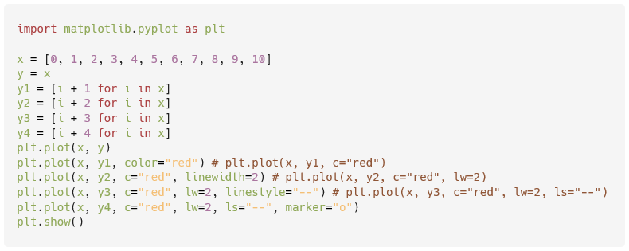
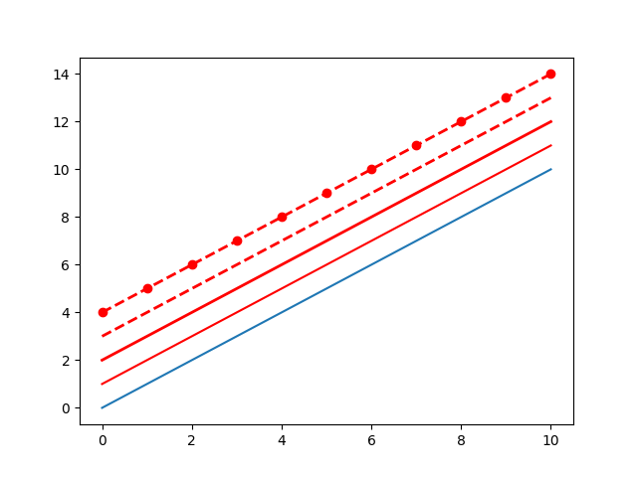
Matplotlib: estilos
Valores possíveis:
color (c): https://matplotlib.org/2.0.2/api/colors_api.html
Ex: “blue”, “b”, “red”, “r”, “#0000ff”, “#ff0000”
linewidth (lw): qualquer float
Ex: 1, 1.5, 2
linestyle (ls): https://matplotlib.org/stable/gallery/lines_bars_and_markers/linestyles.html
Ex: “--”, “dashed”, “:”, “dotted”
marker: https://matplotlib.org/stable/api/markers_api.html
Ex: “o”, “*”, “1”
IMP.GE.190.0

Slide 9
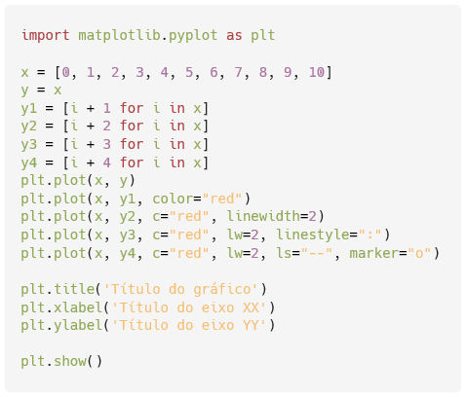
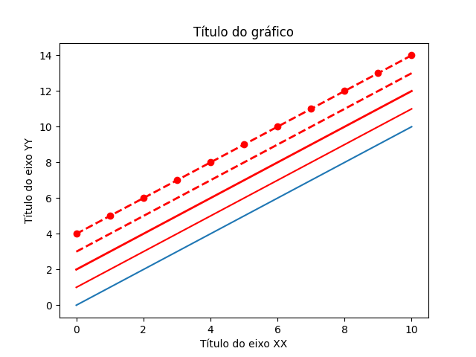
Matplotlib: títulos
IMP.GE.190.0

Slide 10
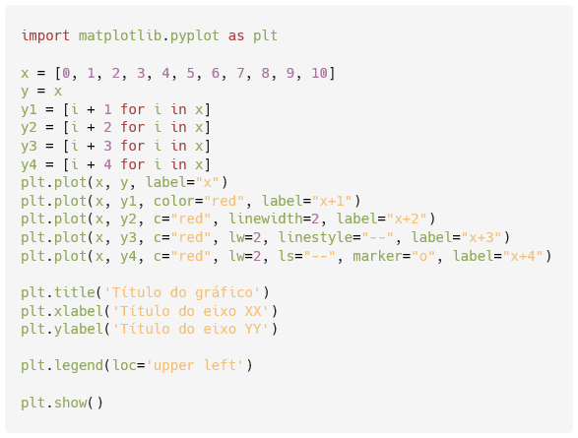
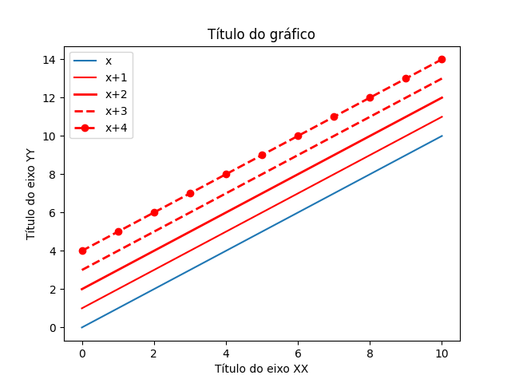
Matplotlib: legendas
Texto
IMP.GE.190.0

Slide 11
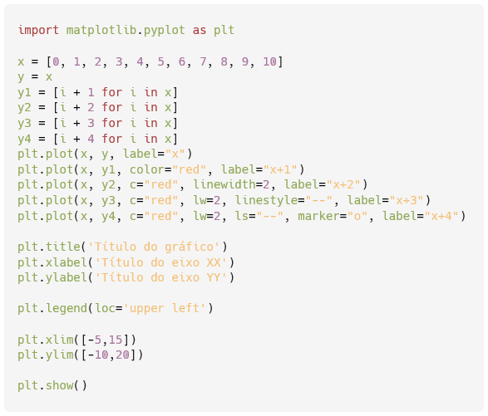
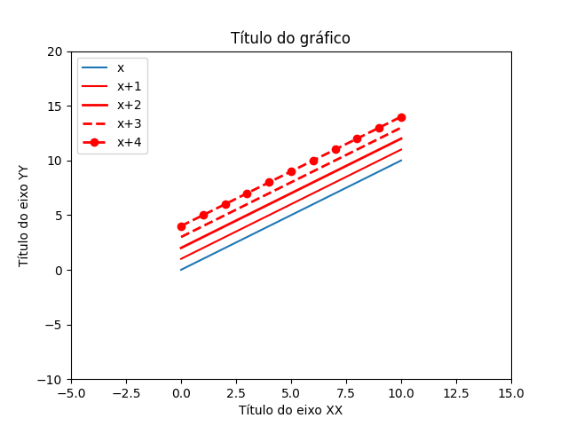
Matplotlib: limites dos eixos
IMP.GE.190.0

Slide 12
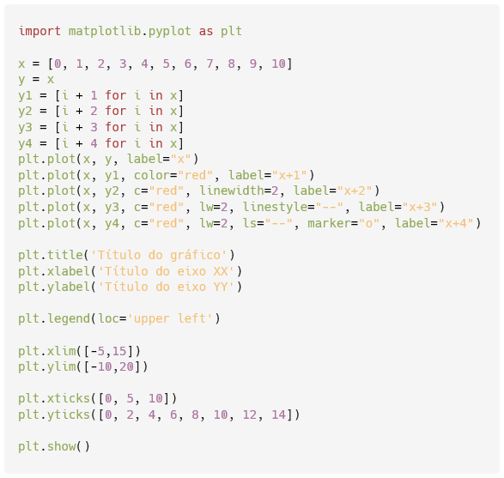
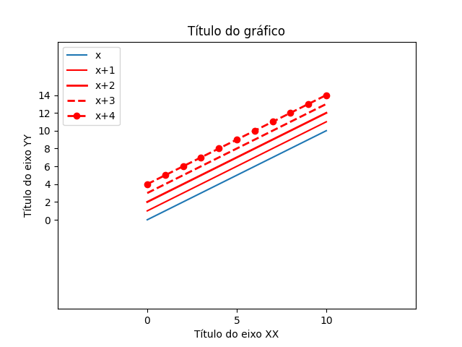
Matplotlib: marcas/intervalos dos eixos
Texto
IMP.GE.190.0

Slide 13
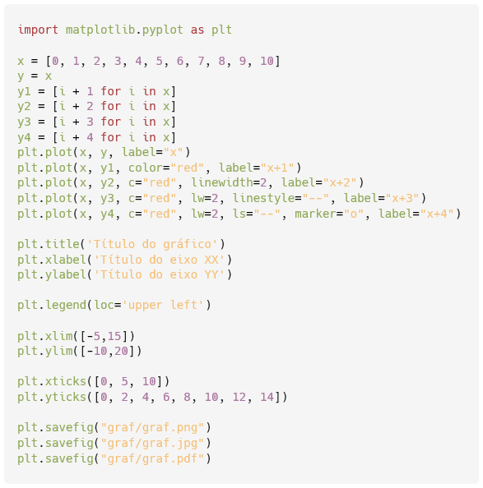
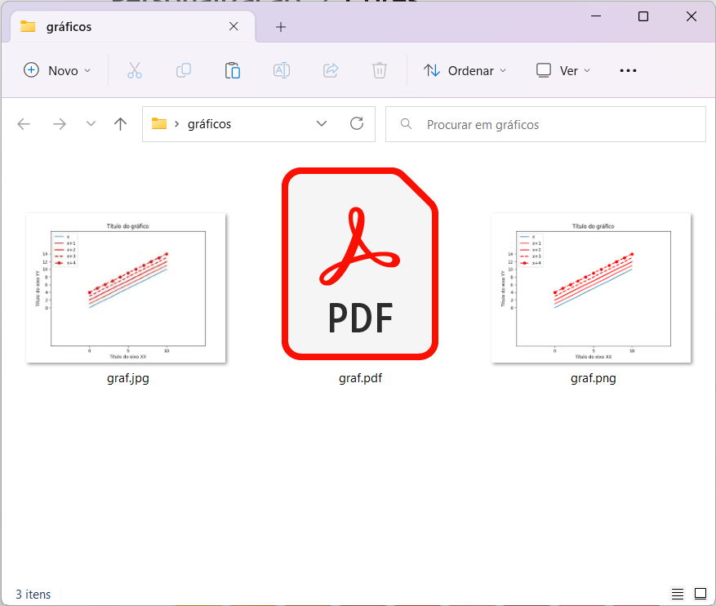
Matplotlib: guardar
IMP.GE.190.0

Slide 14
IMP.GE.190.0

